Slide 1

Hiperprolactinemia
Logo UdeA
Programa …
Poner una breve descripción de la información que se presenta y para qué se presenta
La hiperprolactinemia es un trastorno endocrino común a el cual el médico de atención primaria se enfrenta en su práctica clínica y hace parte de los diagnósticos diferenciales de motivos de consulta importantes especialmente para la población femenina como las alteraciones del ciclo menstrual, la infertilidad y la galactorrea. Debido a la forma como se regula la secreción de la prolactina existen varios trastornos que pueden producir una hiperprolactinemia y es importante que los estudiantes de medicina al terminar el octavo semestre sepan cómo hacer el enfoque clínico de los pacientes con hiperprolactinemia.
El objetivo de este material es ……… Para ello se presentan las siguientes secciones:
Sección 1: Breve descripción sección
Sección 2: Breve descripción sección
Sección 3 : Breve descripción sección
Sección 4 : Breve descripción sección
Sección 5 : Breve descripción sección

Slide 2
Hiperprolactinemia
Logo UdeA
Programa …
Sección 1
Poner en acordeón
Sección 2
Sección 3
Sección 4
Sección 5

Slide 3
Hiperprolactinemia
Logo UdeA
Programa …
Sección 1
Principales factores implicados en la producción y secreción de la prolactina
D 4 a D6
Papel de la prolactina en la adaptación materna a la gestación
D7
Causas de la Hiperprolactinemia
D8 a D9
Epidemiología de la Hiperprolactinemia
D10

Slide 4

Hiperprolactinemia
Logo UdeA
Programa …
¿Qué es la prolactina?
Sitios de Producción extrapituitaria
Glándula mamaria, decidua, ovario, testículo, próstata, linfocitos, células endoteliales, sistema nervioso central, foliculos pilosos, tejido adiposo y coclea Endocr. Rev. 17, 639–669 (1996)
Proteína producida y secretada principalmente en las células lactotropas de la porción anterior de la glándula hipófisis
Esta forma es la responsable de la mayoría de las funciones descritas en el ser humano
Poco se sabe del papel fisiológico de estas formas extra hipofisarias de prolactina
Prolactina
Forma principal de 23kDa y 199 aminoacidos

Slide 5
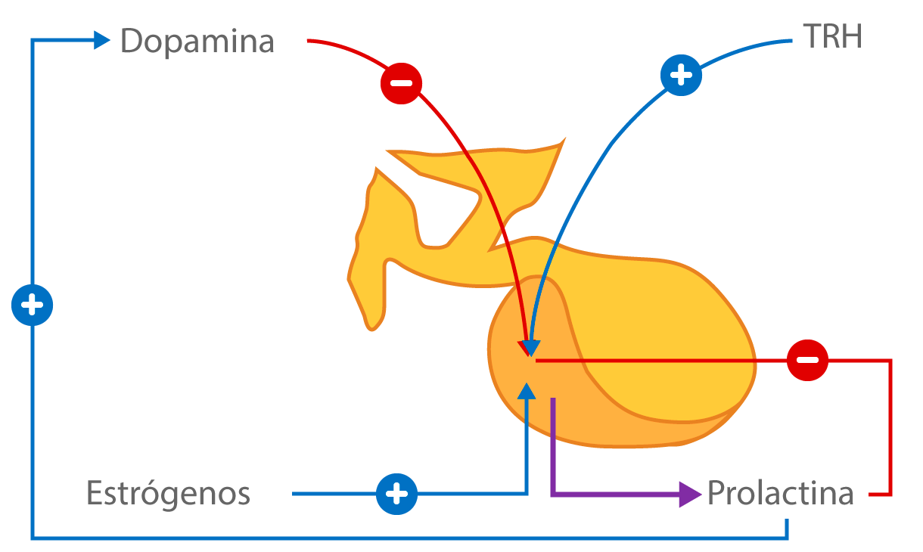
Hiperprolactinemia
Logo UdeA
Programa …
Tooltips ver definición en Ver diapositiva D3

Slide 6
Hiperprolactinemia
Logo UdeA
Programa …
Dopamina
Es secretada por las neuronas tuberoinfundibulares del hipotálamo
Es el principal regulador inhibitorio de la secreción de prolactina
Su sitio de acción es el receptor D₂ localizado en la superficie de la célula lactotropa
Prolactina
Ejerce un efecto inhibitorio sobre su liberación al estimular la producción de dopamina
Posiblemente tenga un efecto inhibitorio sobre las células lactotropas
Estrógenos
Uno de los factores principales estimulantes de la secreción de prolactina
Hormona liberadora de tirotropina (TRH)
Uno de los factores principales estimulantes de la secreción de prolactina

Slide 7
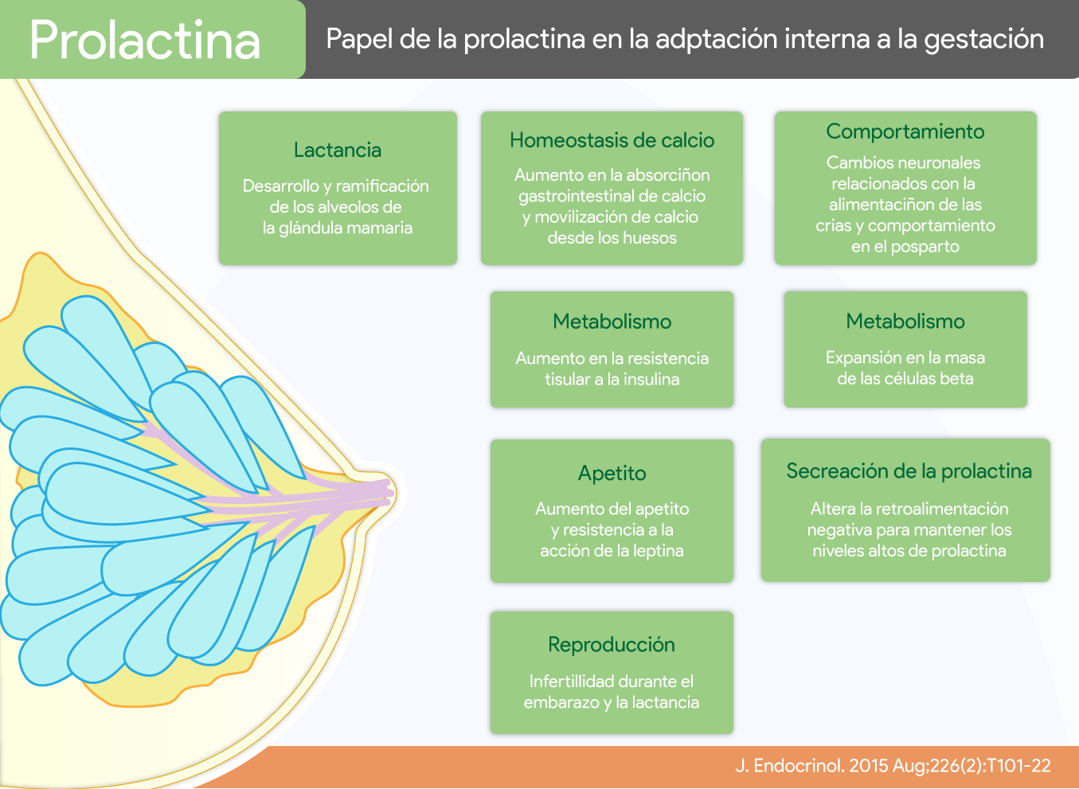
Hiperprolactinemia
Logo UdeA
Programa …
Modificar imagen palabra adaptación

Slide 8
Hiperprolactinemia
Logo UdeA
Programa …
¿Qué es la hiperprolactinemia?
El termino hiperprolactinemia se refiere al exceso en los niveles circulantes de prolactina y puede tener varias causas, unas funcionales y otras orgánicas
Hiperprolactinemia funcional
Medicamentos que alteran la secreción de dopamina (antipsicóticos, antihipertensivos, antidepresivos, antieméticos, opiáceos, estrógenos, cocaína entre otros)
Embarazo
Síndrome de ovario poli quístico
Falla renal
Cirrosis hepática
Cáncer de riñón y pulmón
Endocrinopatías: Hipotiroidismo primario, insuficiencia adrenal primaria
Estrés físico
Hiperprolactinemia orgánica
Tumores pituitarios productores de prolactina (prolactinoma)
Tumores pituitarios plurihormonales
Efecto de compresión del tallo hipofisario (macroadenomas hipofisarios, craneofaringiomas, meningiomas, alteraciones vasculares, metástasis)
Enfermedades infiltrativas - inflamatorias (sarcoidosis, tuberculosis, hipofisitis)

Slide 9
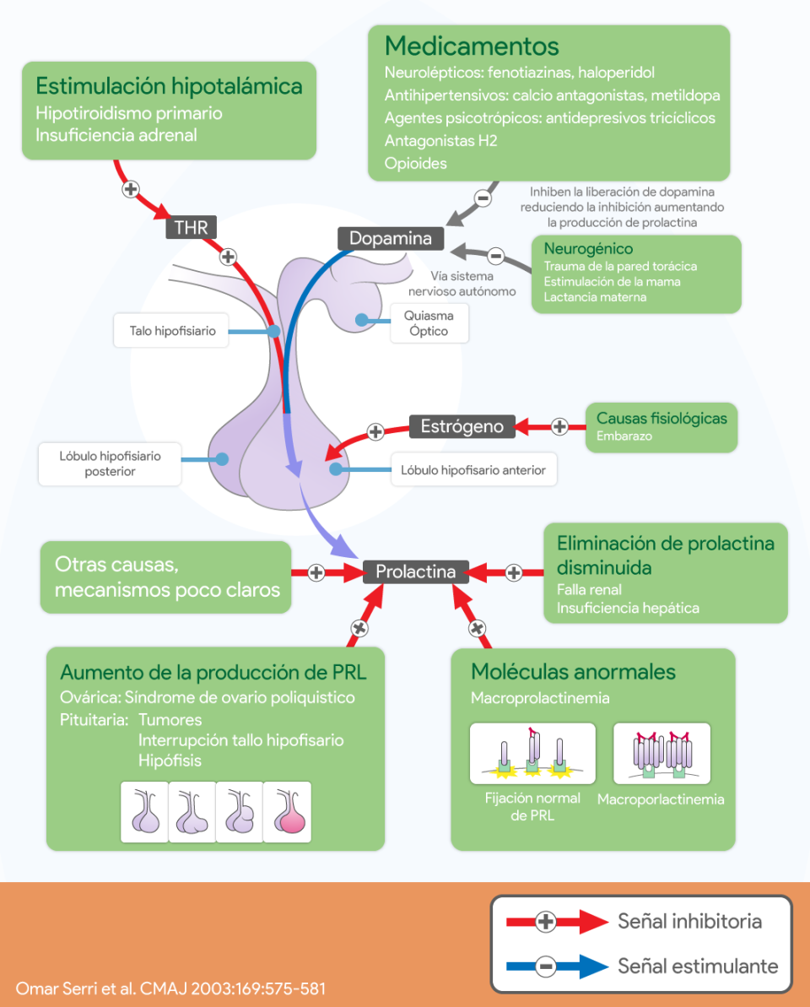
Hiperprolactinemia
Logo UdeA
Programa …

Slide 10
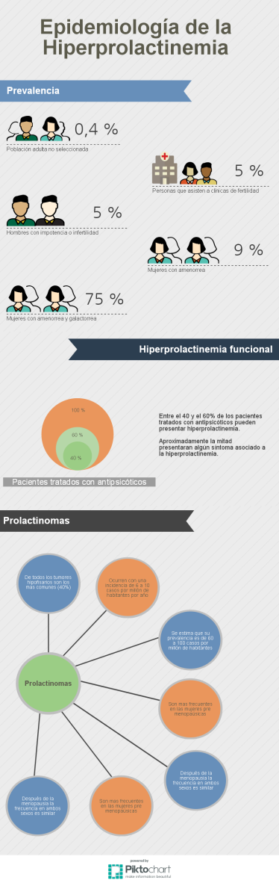
Hiperprolactinemia
Logo UdeA
Programa …

Slide 11
Hiperprolactinemia
Logo UdeA
Programa …
Sección 2
Las imágenes pueden ponerse en dos columnas, tener en cuenta que son los mismos textos

Slide 12

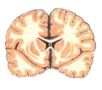


Poner tooltips
Macro adenoma hipofisario
Cefalea producida por la hipertensión endocraneana
Defectos visuales como consecuencia de una compresión del quiasma óptico
Compresión de pares craneanos: III, IV, V1, V2 y VI puede producir diplopía
Hipogonadismo hipogonadotropico
Puede ser consecuencia tanto de el exceso de prolactina como por efecto de un prolactinoma
Puede producir: Oligo-amenorrea, ciclos anovulatorios, infertilidad e hirsutismo
Galactorrea
Por la acción lactotropica de la prolactina
Osteoporosis
Como consecuencia del hipogonadismo

Slide 13


Poner tooltips
Macro adenoma hipofisario
Cefalea producida por la hipertensión endocraneana
Defectos visuales como consecuencia de una compresión del quiasma óptico
Compresión de pares craneanos: III, IV, V1, V2 y VI puede producir diplopía
Hipogonadismo hipogonadotropico
Puede ser consecuencia tanto de el exceso de prolactina como por efecto de un prolactinoma
Puede producir: Impotencia, disminución de la libido, infertilidad y ginecomastia
Galactorrea
Por la acción lactotropica de la prolactina
Osteoporosis
Como consecuencia del hipogonadismo

Slide 14
Hiperprolactinemia
Logo UdeA
Programa …
Sección 3
https://www.youtube.com/watch?v=YMqkMNcsaRU&feature=youtu.be

Slide 15
Hiperprolactinemia
Logo UdeA
Programa …
Sección 4
Falta

Slide 16
Hiperprolactinemia
Logo UdeA
Programa …
Sección 5

Slide 17
Hiperprolactinemia
Logo UdeA
Programa …
Aquí aparece siempre el caso
Pregunta 1
Enunciado Pregunta
Ver respuesta
Pregunta 2
Pregunta 3
Pregunta 4
Explicación Pregunta
Pasar otro caso

Slide 18
Hiperprolactinemia
Logo UdeA
Programa …
Patricia, 22 años
Motivo de consulta: Desea quedar en embarazo
Comenta que hace aproximadamente un año dejo los anticonceptivos orales y desde ese momento no ha tenido menstruaciones. Antes del inicio de los anticonceptivos los ciclos menstruales eran irregulares y se caracterizaban por oligomenorrea. Desde hace aproximadamente 3 meses tiene galactorrea.
Patricia no tiene cefalea, disminución en la libido, cambios visuales o ningún otro tipo de síntoma.
No consume ningún medicamento
Su examen físico es completamente normal excepto por la salida espontanea de una secreción blanca por sus pezones
Tiene un valor de prolactina inicial de 171 ng/mL y una segunda medición de 163 ng/mL
La prueba de embarazo es negativa y su valor de TSH es normal

Slide 19
Hiperprolactinemia
Logo UdeA
Programa …
Pregunta 1
¿Es muy probable que el cuadro clínico de Patricia se pueda explicar por una macroprolactinemia?
VERDADERO
FALSO

Slide 20




Hiperprolactinemia
Logo UdeA
Programa …
Pregunta 1
¿Es muy probable que el cuadro clínico de Patricia se pueda explicar por una macroprolactinemia?
VERDADERO
FALSO
La macroprolactina es biológicamente inactiva, por lo tanto no debe producir síntomas
Algunos síntomas como la oligomenorrea son bastante inespecíficos, sin embargo, la galactorrea no es un síntoma usual.
Sin embargo algunas personas consideran que SIEMPRE debería descartarse una macroprolactinemia en presencia de unos valores elevados de prolactina
PRL

Slide 21
Hiperprolactinemia
Logo UdeA
Programa …
Pregunta 2
¿la hiperprolactinemia de Patricia es mas probablemente orgánica o funcional?
ORGANICA
FUNCIONAL

Slide 22
Hiperprolactinemia
Logo UdeA
Programa …
Pregunta 2
¿la hiperprolactinemia de Patricia es mas probablemente orgánica o funcional?
ORGANICA
FUNCIONAL
La paciente no se encuentra en tratamiento con ninguno medicamento que pueda alterar la secreción de prolactina
Tiene una prueba de embarazo negativa y una TSH normal lo cual descarta al embarazo y el hipotiroidismo como causas de la hiperprolactinemia
Nada en la historia clínica sugiere alguna otra causas de hiperprolactinemia funcional
Al ser una hiperprolactinemia orgánica se le solicito una resonancia magnética de silla turca
La resonancia magnética de silla turca reporta una lesión localizada en la porción central de la adenohipófisis de 12 mm en su diámetro mayor, no tiene extensión a los senos cavernosos y no esta en contacto con el quiasma óptico
Se le solicitan el resto de las hormonas del perfil hipofisario las cuales están normales

Slide 23
Hiperprolactinemia
Logo UdeA
Programa …
Pregunta 3
¿Cuál de las siguientes opciones de tratamiento cree que es la mejor para Patricia?
Seguimiento anual de los niveles de prolactina
Tratamiento con anticonceptivos orales
Remisión a neurocirujano experto en hipófisis
Tratamiento con agonistas dopaminergicos

Slide 24
Pregunta 4
¿Cual de los agonistas dopaminergicos disponibles seria el de elección para Patricia?
Bromocriptina
Cabergolina
Quinagolida
Pergolida
Bromocriptina
Cabergolina
Quinagolida
Pergolida
Si bien la cabergolina puede ser un poco mas efectiva y mejor tolerada, Patricia consulto específicamente por el deseo de quedar en embarazo y la bromocriptina tiene un registro histórico de uso seguro en el embarazo mucho mayor a la cabergolina, la quinagolida y la pergolida

Slide 25
Hernan, 36 años
Motivo de consulta: Disfunción eréctil
Comenta que desde los 29 años aproximadamente tiene disminución en el deseo sexual, dificultades para mantener una erección, disminución subjetiva en el volumen del eyaculado.
Comenta que en los últimos dos años viene aumentando de peso y ha notado crecimiento de las mamas.
Consume inhibidores de la 5 fosfodiesterasa con regularidad con una eficacia variable, no consume otros medicamentos
A su examen físico es llamativa la distribución de la grasa con una obesidad de predominio central y una ginecomastia de aproximadamente 5 cm bilateral, no hay secreción por los pezones, por lo demás es normal
Trae una medición de prolactina en 2436 ng/mL, una TSH normal y una testosterona total en 170 ng/dL (Referencia 270 – 1070 ng/dL)

Slide 26
Pregunta 1
Dentro de los errores y limitaciones con la técnica de medición de la prolactina ¿Cuál es a el que deberíamos prestarle espacial atención en un caso como el de Hernan
MACROPROLACTINEMIA
EFECTO GANCHO
PRESENCIA DE ANTICUERPOS HETEROFILOS

Slide 27
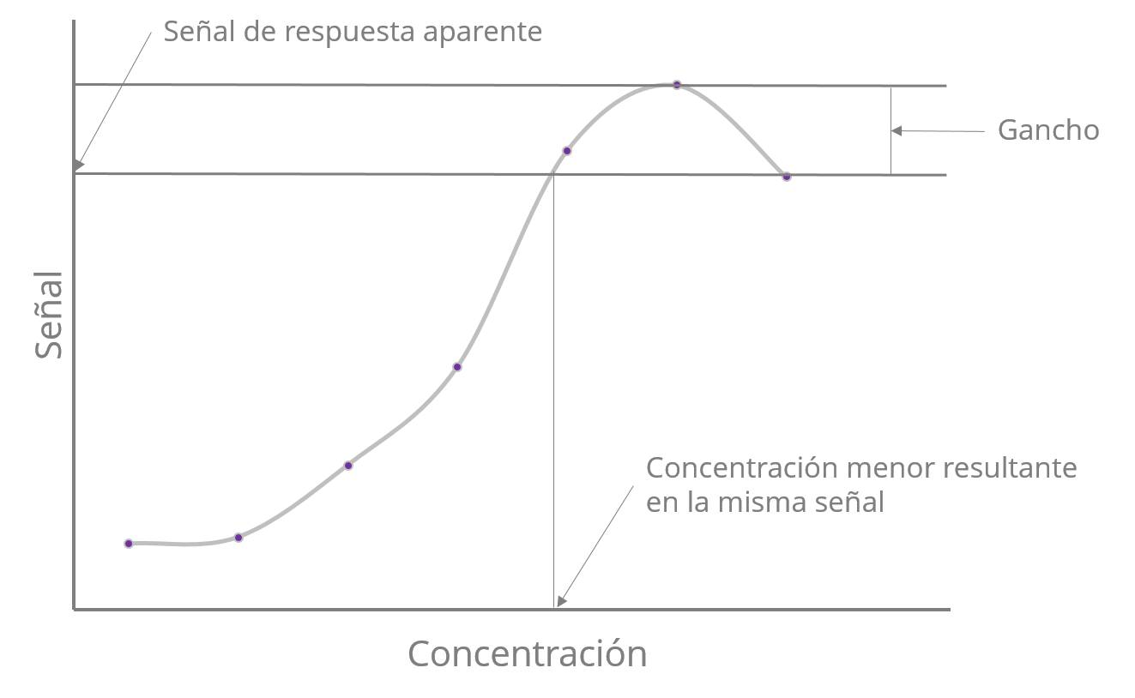
Pregunta 1
Dentro de los errores y limitaciones con la técnica de medición de la prolactina ¿Cuál es a el que deberíamos prestarle espacial atención en un caso como el de Hernan
MACROPROLACTINEMIA
EFECTO GANCHO
PRESENCIA DE ANTICUERPOS HETEROFILOS
El efecto gancho causado por niveles extremadamente elevados de prolactina en suero
Esto produce saturación simultánea de los anticuerpos de captura y detección
No se forma el sánduche y por lo tanto se subestima de manera importante el valor de la prolactina
El suero de Hernan debe ser analizado puro y después de una dilución cuantiosa (1:100 – 1:1000)

Slide 28
Pregunta 2
¿la hiperprolactinemia de Hernan es mas probablemente orgánica o funcional?
ORGANICA
FUNCIONAL

Slide 29
Pregunta 2
¿la hiperprolactinemia de Hernan es mas probablemente orgánica o funcional?
ORGANICA
FUNCIONAL
Los inhibidores de la 5 fosfodiesterasa no están entre los medicamentos asociados a alteraciones en al liberación de prolactina
Usualmente las hiperprolactinemias funcionales no cursan con valores tan elevados de prolactina
Al ser una hiperprolactinemia orgánica se le solicito una resonancia magnética de silla turca
La resonancia magnética de silla turca reporta una lesión selar con extensión supraselar en contacto con el quiasma óptico sin comprimirlo ni desplazarlo e invasión a ambos senos cavernosos, en su diámetro mayor mite 27mm
Se le solicitan el resto de las hormonas del perfil hipofisario y se confirma un hipogonadismo hipogondotropico, el resto del perfil es normal

Slide 30
Pregunta 3
¿Podría la hiperprolactinemia asociada al macroprolactinoma explicar todos los síntomas de Hernan?
VERDADERO
FALSO

Slide 31
Pregunta 3
¿Podría la hiperprolactinemia asociada al macroprolactinoma explicar todos los síntomas de Hernan?
VERDADERO
FALSO

Slide 32
Pregunta 4
¿Cuál de las siguientes opciones de tratamiento cree que es la mejor para Hernan?
Seguimiento anual de los niveles de prolactina
Remisión a neurocirujano experto en hipófisis
Tratamiento con agonistas dopaminergicos

Slide 33
Pregunta 5
¿Cual de los agonistas dopaminergicos disponibles seria el de elección para Hernan?
Bromocriptina
Cabergolina
Quinagolida
Pergolida

Slide 34
Pregunta 5
¿Cual de los agonistas dopaminergicos disponibles seria el de elección para Hernan?
Bromocriptina
Cabergolina
Quinagolida
Pergolida
La cabergolina es mucho mejor tolerada que la bromocriptina y pudiera ser un poco mas efectiva. La quinagolida y pergolida se reservan para casos de resistencia y no están disponibles en Colombia

Slide 35
Hiperprolactinemia
Logo UdeA
Programa …
Capozzi, A., Scambia, G., Pontecorvi, A., & Lello, S. (2015). Hyperprolactinemia: pathophysiology and therapeutic approach. Gynecol Endocrinol, 31(7), 506-510. doi:10.3109/09513590.2015.1017810
Faje, A., & Nachtigall, L. (2013). Current treatment options for hyperprolactinemia. Expert Opin Pharmacother, 14(12), 1611-1625. doi:10.1517/14656566.2013.806488
Glezer, A., & Bronstein, M. D. (2012). Approach to the patient with persistent hyperprolactinemia and negative sellar imaging. J Clin Endocrinol Metab, 97(7), 2211-2216. doi:10.1210/jc.2011-2976
Glezer, A., & Bronstein, M. D. (2015). Prolactinomas. Endocrinol Metab Clin North Am, 44(1), 71-
78. doi:10.1016/j.ecl.2014.11.003
Halperin Rabinovich, I., Camara Gomez, R., Garcia Mouriz, M., & Ollero Garcia-Agullo, D. (2013). Clinical guidelines for diagnosis and treatment of prolactinoma and hyperprolactinemia. Endocrinol Nutr, 60(6), 308-319. doi:10.1016/j.endonu.2012.11.005
Melmed, S., Casanueva, F. F., Hoffman, A. R., Kleinberg, D. L., Montori, V. M., Schlechte, J. A., & Wass, J. A. (2011). Diagnosis and treatment of hyperprolactinemia: an Endocrine Society clinical practice guideline. J Clin Endocrinol Metab, 96(2), 273-288. doi:10.1210/jc.2010-1692
Vilar, L., Fleseriu, M., & Bronstein, M. D. (2014). Challenges and pitfalls in the diagnosis of hyperprolactinemia. Arq Bras Endocrinol Metabol, 58(1), 9-22. Retrieved from http://dx.doi.org/

Slide 36

Movilidad espermática
Logo UdeA
Programa …
Créditos
Esta obra esta licenciada bajo Creative Commons Atribución – No comercial – Compartir igual. Esta licencia permite a otros distribuir, remezclar, retocar, y crear a partir de tu obra de modo no comercial, siempre y cuando te den crédito y licencien sus nuevas creaciones bajo las mismas condiciones.
Experto temático
Carlos Builes
Asesora pedagógica
Ángela Valderrama Muñoz
Producción multimedial
David Castaño Luján
Programa Integración de Tecnologías a la Docencia
Vicerrectoría de Docencia
Medellín-Colombia
Universidad de Antioquia
2016
Créditos de las imágenes (depende de lo que mande David para los botones)
Edición de animación
Oscar Rojo
Diseño gráfico
Falta definir
Corrección de estilos
Laura Bedoya Garcés
Integración de contenidos
Daniel Correa Arango

